Slide 1
DE LA ESO A BACHILLERATO
DPTO. ORIENTACIÓN - COLEGIO ST. JOAQUINA DE VEDRUNA.

Slide 2
SECUNDARIA
EN SECUNDARIA: la meta era sacar el título de graduado.
Tarea: obtener unos resultados más o menos positivos.

Slide 3
BACHILLERATO
EN BACHILLERATO: no solo hay que estudiar.
HAY QUE DESARROLLAR UN CONTROL DEL PROCESO DE ESTUDIAR.

Slide 4
BACHILLERATO
ES UNA ETAPA POST- OBLIGATORIA.
DOS CURSOS DE RENDIMIENTO A TOPE.(cuatro oportunidades)
CONTRARRELOJ: consecuencias

Slide 5
“cuando un estudiante piensa de sí mismo algo negativo, lo más probable que llegue a pensar en abandonar mucho más que en mejorar. “

Slide 6
ALGUNOS DATOS..
BACHILLERATO es más exigente y los grupos son más seleccionados.
45% baja su autoconcepto como estudiante.
Si el primer trimestre va mal, el 54% mantiene ese autoconcepto hasta final de curso.
11% lo empeora aún más.

Slide 7
IMPORTANCIA DEL AUTOCONCEPTO
Las personas que mas favorablemente se perciben tienen rendimientos mas altos.
Las personas que peor se perciben los tienen mucho mas bajos.

Slide 8
VARIADO...
1. Es desesperante
estudiar y no rendir.
2. Si hasta ahora me ha ido bien haciendo lo que hacía, me va a seguir yendo bien. ( reputación)
3. Estrategia del Avestruz.

Slide 9
ESTRATEGIA
DEDICAR TIEMPO A LA ORGANIZACIÓN, REVISIÓN Y CONTROL del trabajo/estudio.

Slide 10
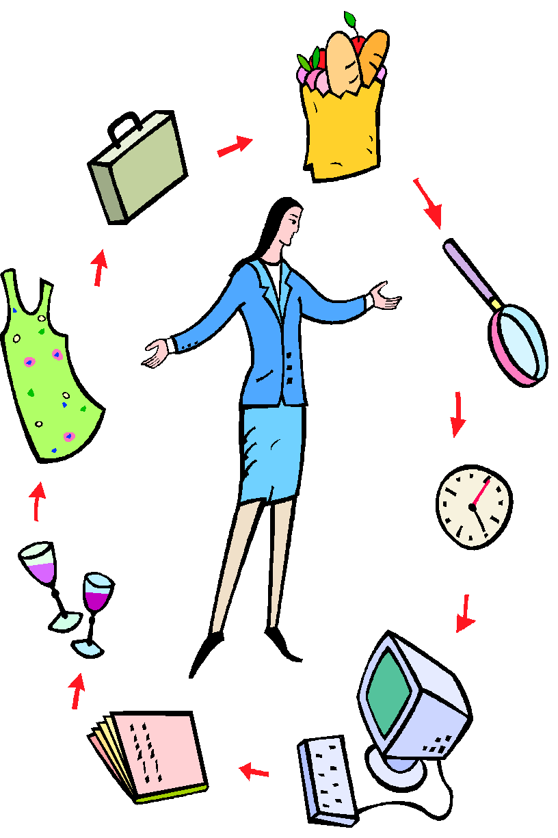
TAREAS ORGANIZADORAS
Organizar y Seleccionar: PRIORIZAR
Planificar
Memorizar
Trabajar ( lecturas, esquemas, apuntes, portfolio, etc..)

Slide 11
CAPACIDADES DE APOYO
AUTOMOTIVACIÓN ( Carolina Marín)
AUTOCONTROL
AUTOEVALUACIÓN
EXPECTATIVAS
MUY ASOCIADAS CON LA INTELIGENCIA EMOCIONAL (con las ganas…)

Slide 12
Como resumen
Planificación + constancia + control y priorización + automotivación
= elementos clave del éxito
Tener tiempo para todo.

Slide 13
LO HABITUAL …
NO SÉ ESTUDIAR…
NO RINDO, ME PASO EL DÍA CURRANDO Y NO SACO NI NOTA…
YO PASO DE ESTAR TANTAS HORAS..
SI, SI, SI,(luego haré lo que me parezca y no me ocupo)
SI, SI, SI,(yo no soy capaz
de hacer lo que me han dicho…)

Slide 14
Es el momento de revisar mi forma de trabajar, por asignatura.
Cada asignatura es diferente en sus requerimientos de estudio
Tengo el resto del trimestre para adaptarme y ajustarme.
NO LO PUEDO DESPERDICIAR

Slide 15
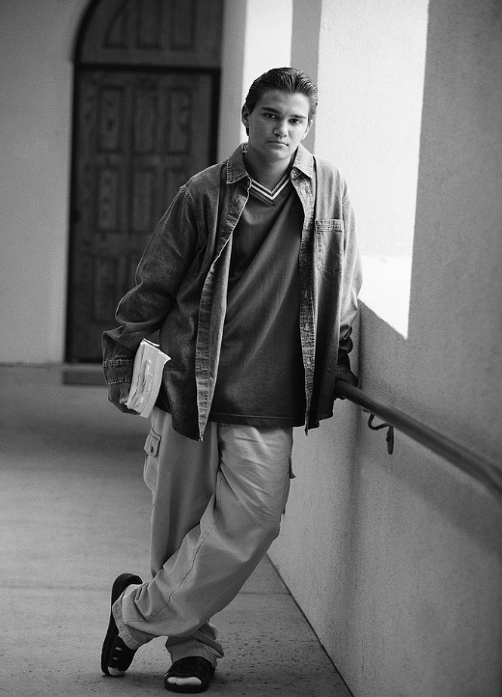
Por dónde empezar… PRIMERO: LO BÁSICO
IMPORTANCIA DE LA EV. INICIAL: Pedir ayuda, apoyo..
Llevar materias al día:
Comprensión
Memorización
Asimilación
Práctica/Deberes
No abusar de tiempo copiando y pasando esquemas. (quedan muy bonitos, pero ocupan mucho tiempo)
Orden en cuadernos y material:
El orden no se improvisa tampoco
Orden no es igual a estética

Slide 16
SEGUNDO: ORGANIZACIÓN
Hacerse un horario de trabajo diario y semanal:
DE PROFESIÓN? Estudiante. Al menos 4h de trabajo diario. (estudiar #deberes)
los viernes y los fines de semana son días de la semana también.
Si descanso el viernes
por la tarde, al menos
planifico el fin de semana.

Slide 17
ORGANIZACIÓN en marcha..
A .... semanas de los trimestrales, planificación trimestral:
Coloco en el calendario el orden de los exámenes del trimestral.
Valoro mis fuerzas con cada materia: qué se me da mejor, qué me demanda más tiempo, en qué soy más rápida, etc.
Compruebo la cantidad de materia para el examen.
Lo tengo todo?

Slide 18
Tengo un horario?
Cumplir el horario: El horario me ha quedado muy bonitoooo…
AUTOREVISIÓN
TENGO QUE HACER CAMBIOS?? SOY REALISTA?

Slide 19
Aprovecho en casa? en clase?
Hacer pruebas en casa: me estudio un apartado, compruebo el tiempo que tardo y al día siguiente, sin repasar, me autoexamino… a ver qué sale..
Buen uso de clase y explicaciones del profesorado… PREGUNTAR/ACLARAR DUDAS.
NO PERDER DE VISTA
LA META.

Slide 20
FINALMENTE...
Hay personas más habilidosas que otras.
La habilidad es entrenable.
No engañarse a sí mismo/a.

Slide 21
PIDE AYUDA… es el momento
LO QUE PUEDE SER UN PROBLEMA PARA UNA PERSONA PUEDE NO SERLO PARA OTRA.

